Slide 1
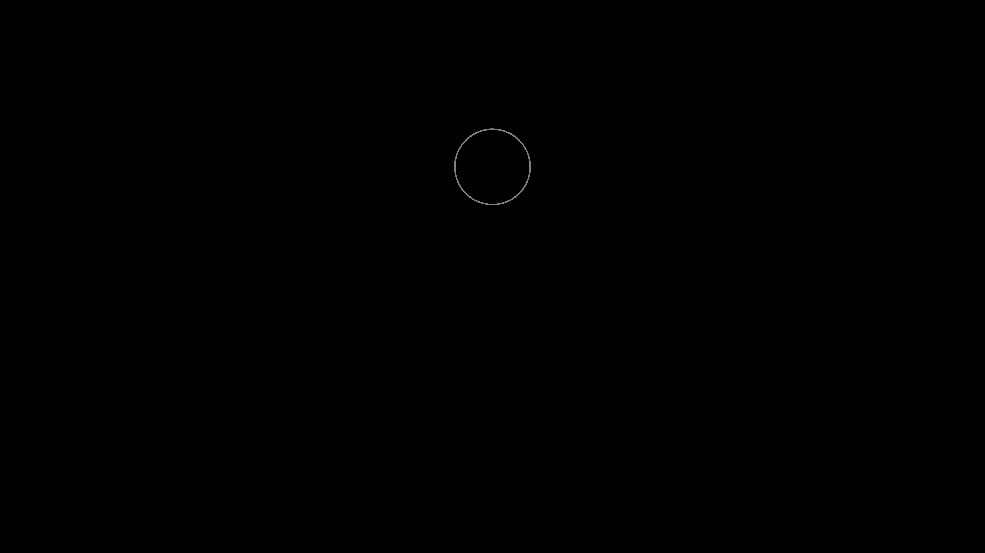
Vector Fields in Multivariable Calculus
Introduction of Vector and Vector Fields
Xianzhuo Ari Yin
Math 151
12/3/2025

Slide 2
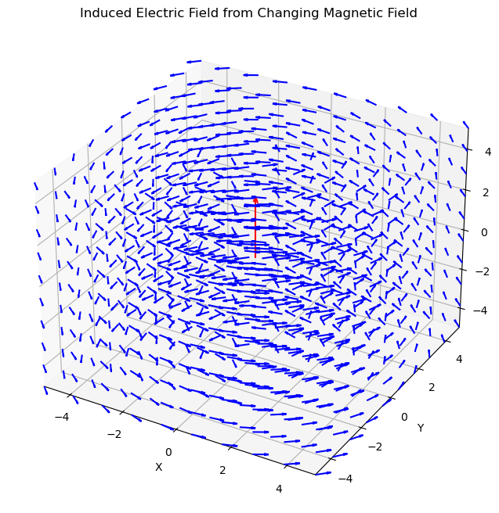
向量场可视化示意图
Why Study Vector Fields?
Core Idea
许多现实世界的量同时具有大小和方向，并且随空间位置变化。我们使用向量场来建模它们。
实际应用
气象学中的风速分布
•
河流或海洋中的水流
•
物理学中的电场和磁场
•

Slide 3
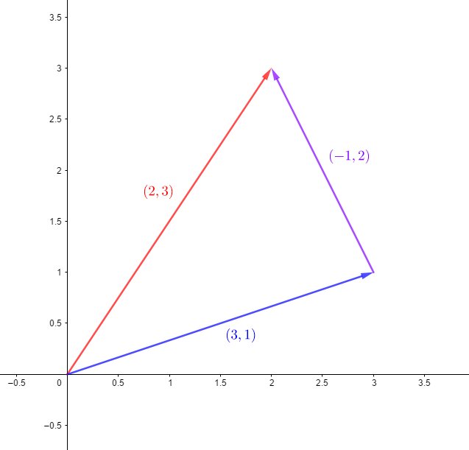
什么是向量
向量场的几何表示
二维向量
向量是同时具有大小和方向的量，它在向量空间中由一组有序的数字来表示。
二维向量表示方法
通常写成(𝑥, 𝑦) ，它表示向量在 x、y两个方向上的分量。

Slide 4

二维向量运算规则
向量场的几何表示
加法：分量分别相加
减法：分量分别相减
数乘：每个分量同时乘以标量
模长：$\sqrt{x^{2}+y^{2}}$
内积：$x_{1}x_{2}+y_{1}y_{2}$（用于判断方向关系）

Slide 5
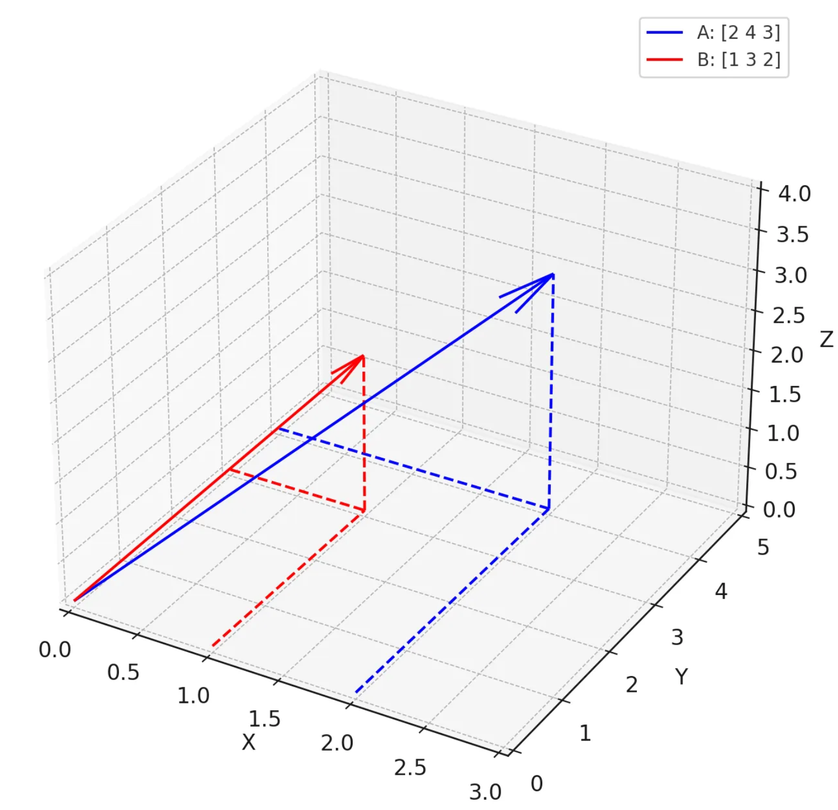
什么是三维向量
向量场的几何表示
三维向量
向量是同时具有大小和方向的量。在三维空间中，一个向量由一组有序的三个数字来表示
三维向量表示方法
通常写成(𝑥, 𝑦, 𝑧)它表示向量在 x、y、z 三个方向上的分量。
同样的运算规则同样适用在三维向量里

Slide 6
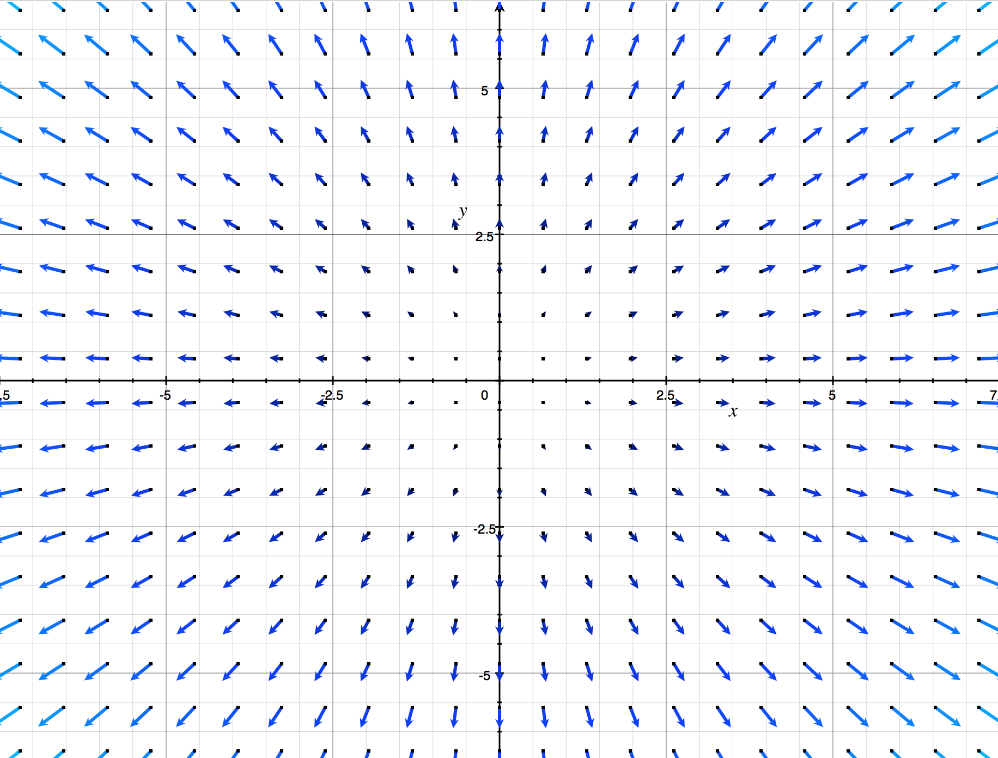

二维向量场的定义与表示
向量场的几何表示
定义
向量场是一个在空间中每一点都对应一个向量的函数。
二维向量场
F(x, y) = (P(x, y), Q(x, y)) F(x, y) 的两个分量是 P(x, y) 和 Q(x, y)。
表示：平面上每一点 (𝑥,𝑦) 都对应一个二维向量，其分量由函数 𝑃 和 𝑄给出。
例子

Slide 7




几种二维向量场的表示
常向量场
（Constant Vector Field）
径向向量场
（Radial Vector Field）
旋转向量场 / 切向向量场
（Rotational / Tangential Vector Field）

Slide 8
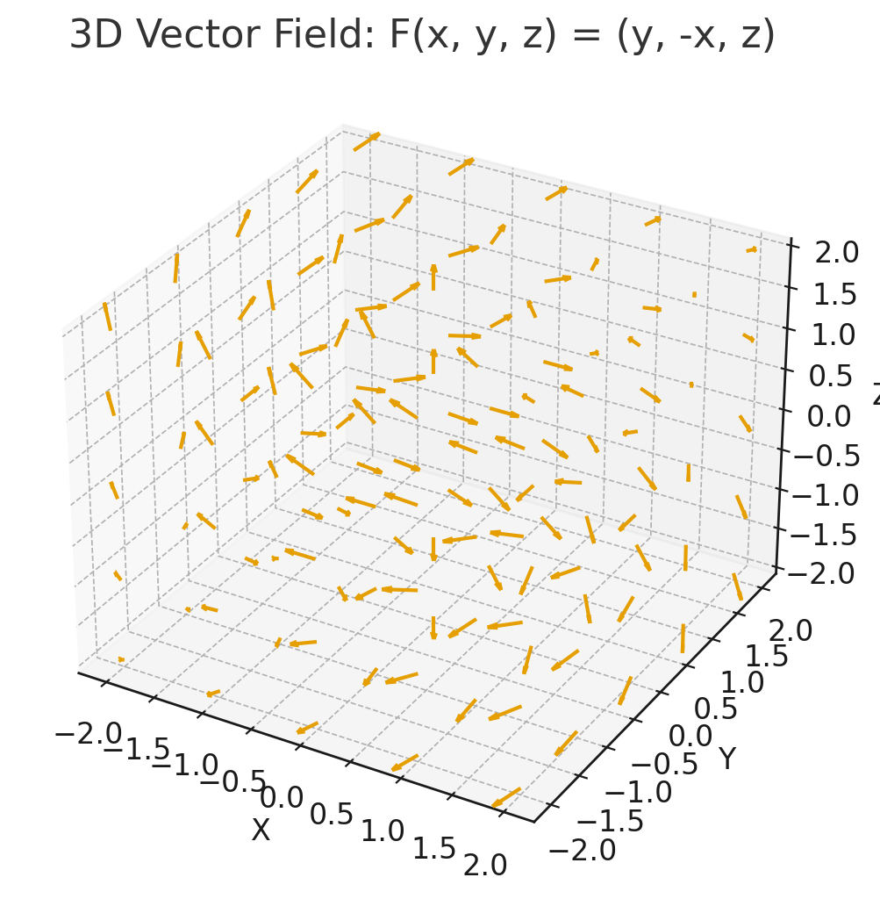

三维向量场的定义与表示
向量场的几何表示
定义
向量场是一个在空间中每一点都对应一个向量的函数。
三维向量场
F(x, y, z) = (P(x, y, z), Q(x, y, z), R(x, y, z))
表示：空间中每一点 (𝑥,𝑦,𝑧) 都对应一个三维向量，其分量由函数 𝑃、𝑄、𝑅给出。
例子

Slide 9


几种三维向量场的表示
旋转向量场 / 切向向量场
（Rotational / Tangential Vector Field）
常向量场
（Constant Vector Field）
径向向量场
（Radial Vector Field）
Around x-axis
Around y-axis
Around z-axis

Slide 10
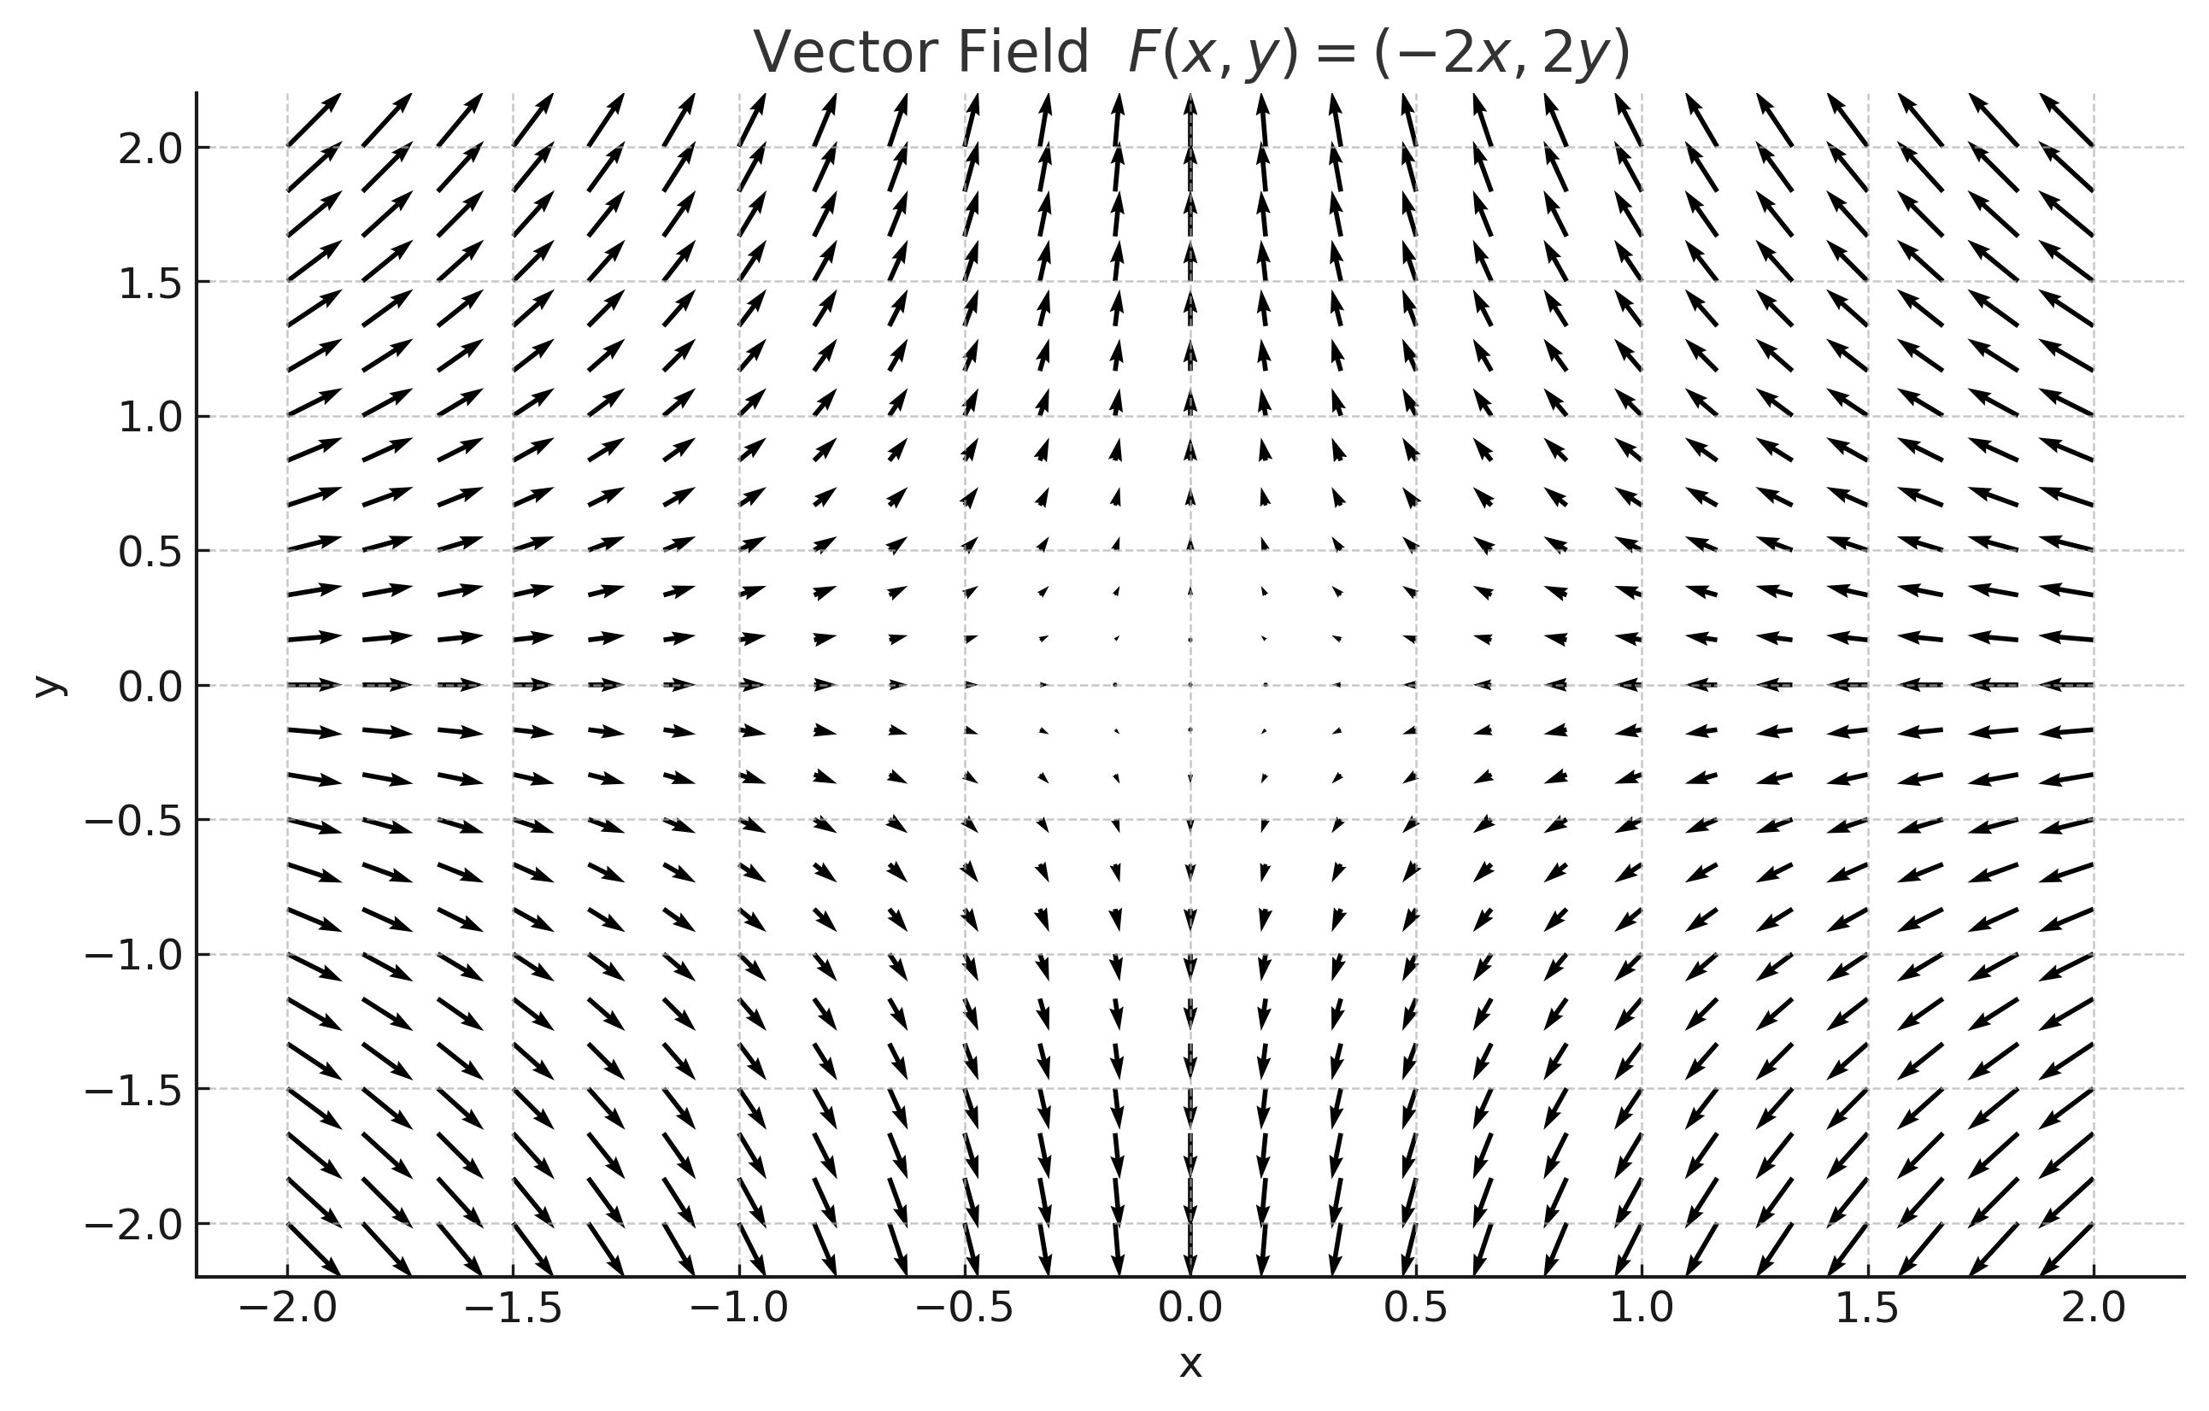
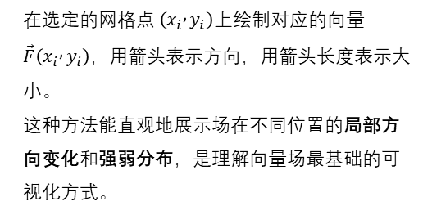
向量场的可视化
1. 向量（箭头）图
在选定的网格点 $\left(x_{i} , y_{i}\right)$上绘制对应的向量 $\vec{F}\left(x_{i} , y_{i}\right)$，用箭头表示方向，用箭头长度表示大小。
这种方法能直观地展示场在不同位置的局部方向变化和强弱分布，是理解向量场最基础的可视化方式。
可视化对于理解向量场至关重要，是核心工具

Slide 11
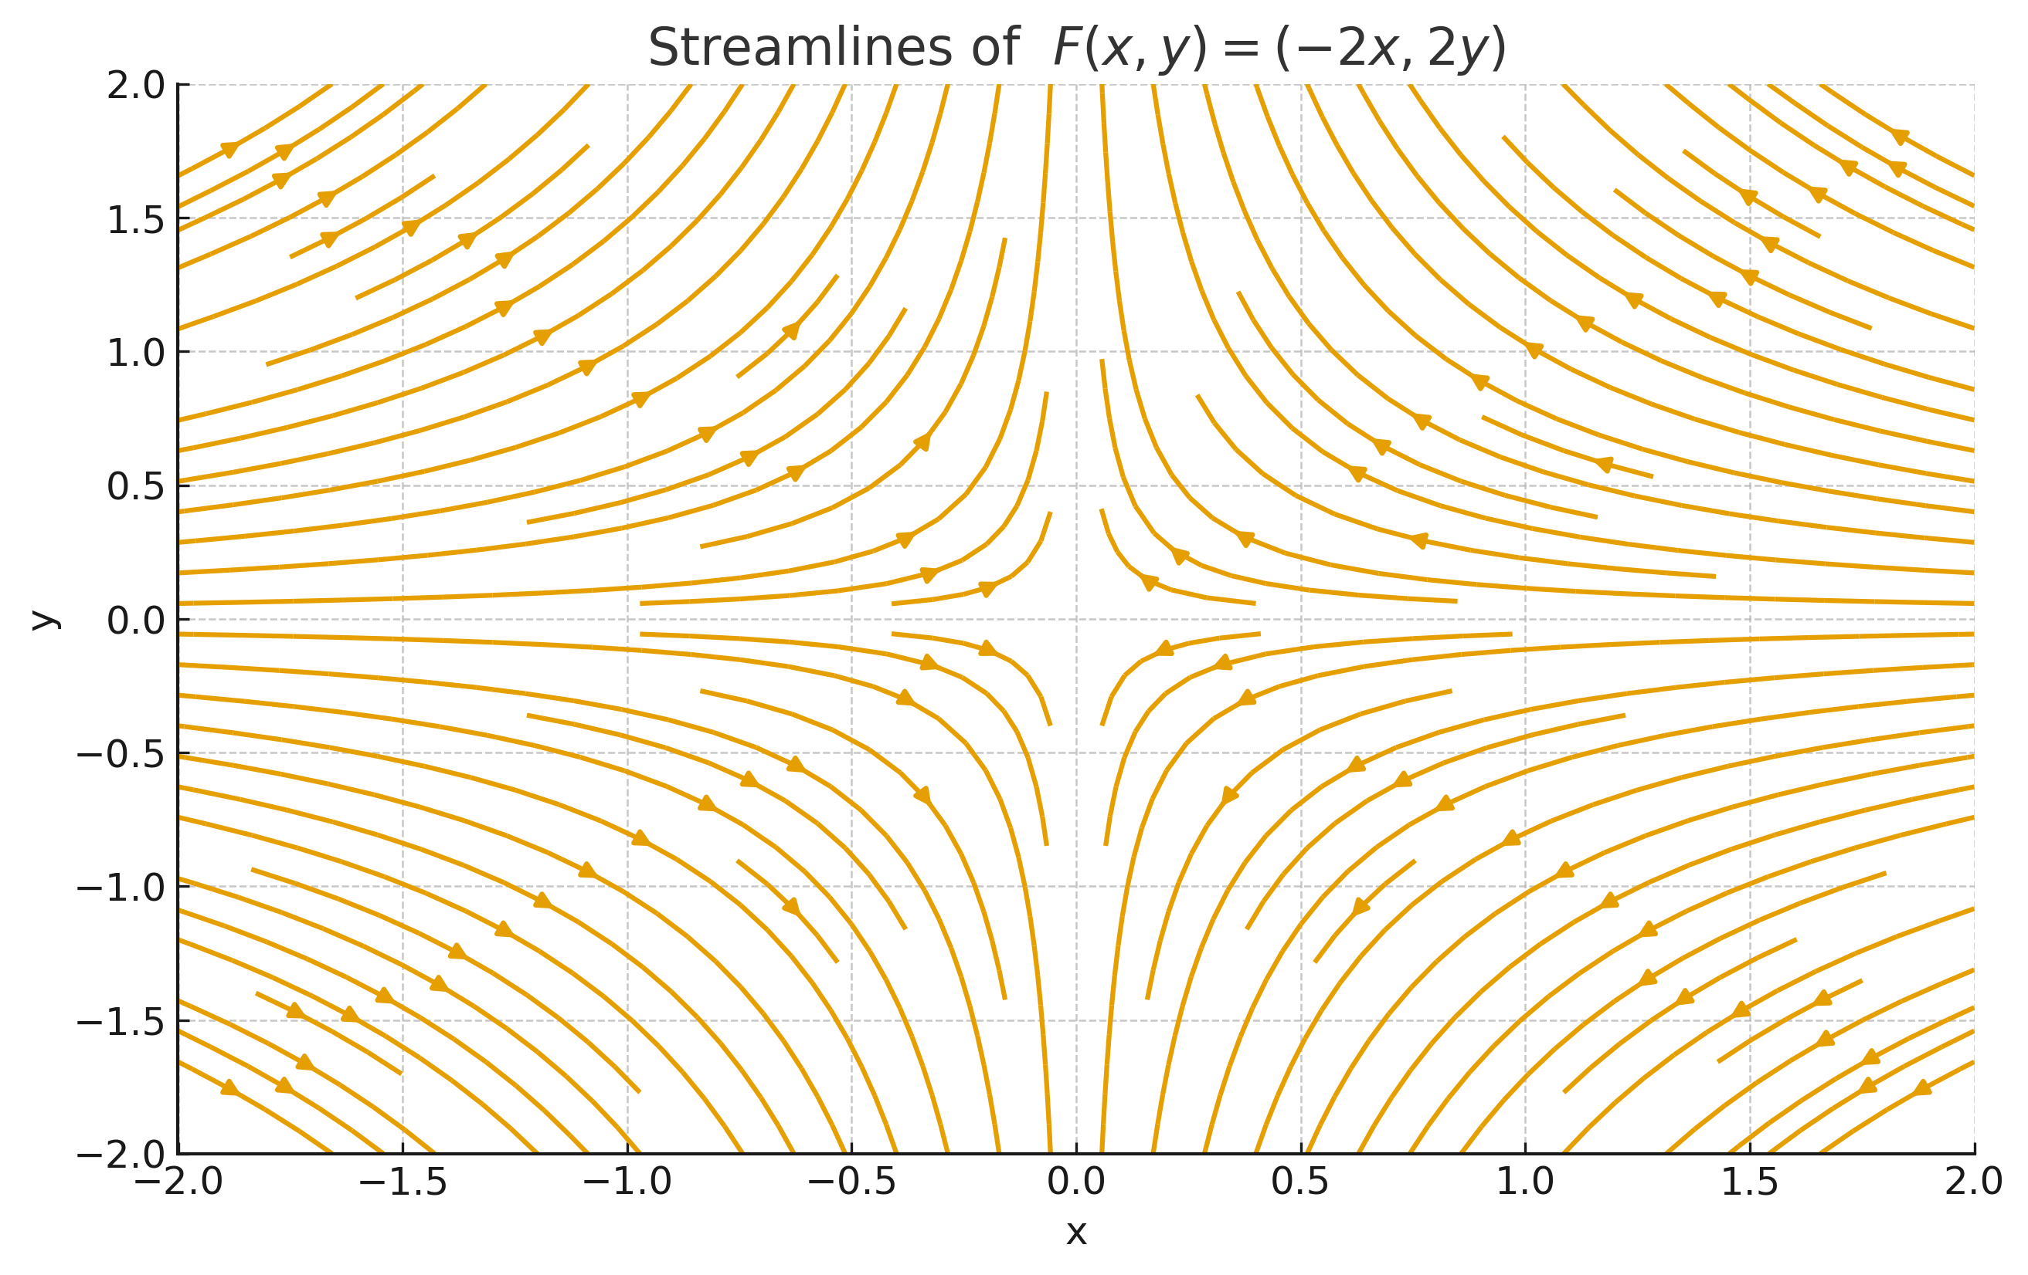
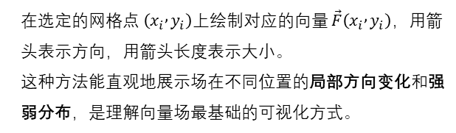
向量场的可视化
2. 流线
在选定的网格点 $\left(x_{i} , y_{i}\right)$上绘制对应的向量 $\vec{F}\left(x_{i} , y_{i}\right)$，用箭头表示方向，用箭头长度表示大小。
这种方法能直观地展示场在不同位置的局部方向变化和强弱分布，是理解向量场最基础的可视化方式。
可视化对于理解向量场至关重要，是核心工具

Slide 12
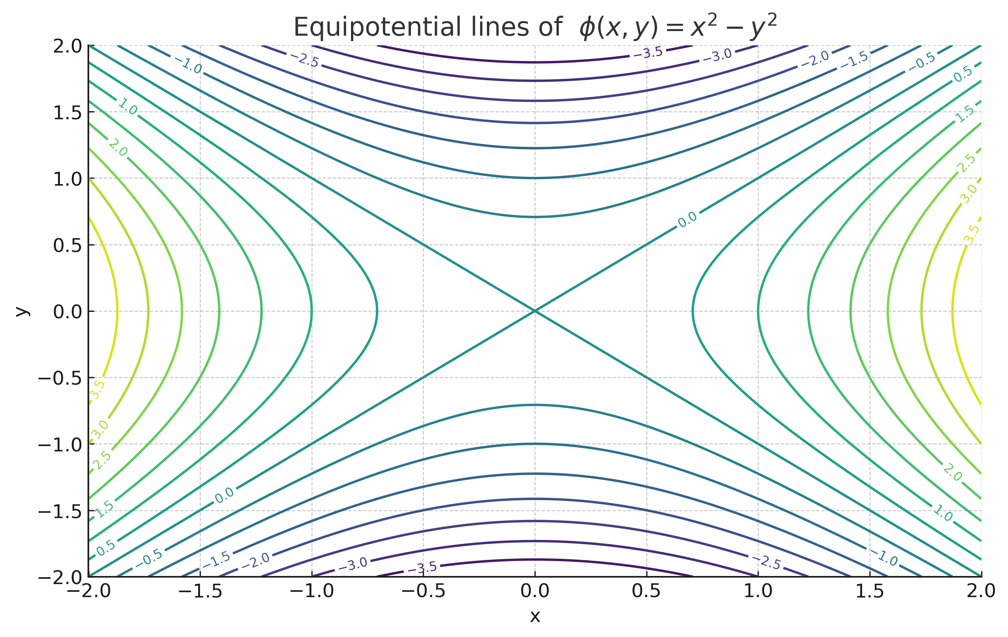
向量场的可视化
3.等势线（等值线）
当向量场来自某个势函数 𝜙(𝑥,𝑦) /faɪ/（像英语单词 fine 的开头）时，可以绘制势函数的等值线。等势线能突出场中“能量或势值相同的位置分布”，展示场的梯度方向（总是垂直于等势线）以及区域间的“变化陡峭程度”。这种方法特别适用于保守场（如重力场、电势场）等有势函数的场。
可视化对于理解向量场至关重要，是核心工具

Slide 13
Thank you for your listening!
谢谢！

